Slide 1
SUFRAGIO DE LA MUJER
Brabcová, Hajská
3.E

Slide 2
Sufragio de la mujer en España y la República Checa
en la República Checa por primera vez las mujeres pudieron votar en el año 1919, pero el derecho del voto está consagrado en la Constitución de 1920
en España desde 1931:
¿Sabéis algo interesante sobre esto?

Slide 3
¿Qué hemos hecho?
Al primero discutimos sobre la vida de las mujeres al final del siglo 19.
Todos los estudiantes de 3.E tuvieron que llegar a saber desde cuándo las mujeres pueden votar en algunos países
Los países ordenamos según los años.
Y Jindřich hizo un mapa en Sutori.
Después todos estudiantes de 3.E hicieron carteles para convencer que mujeres fueran a las elecciones.
Pavla y Beata han formado un Kahoot con los carteles y países.

Slide 4
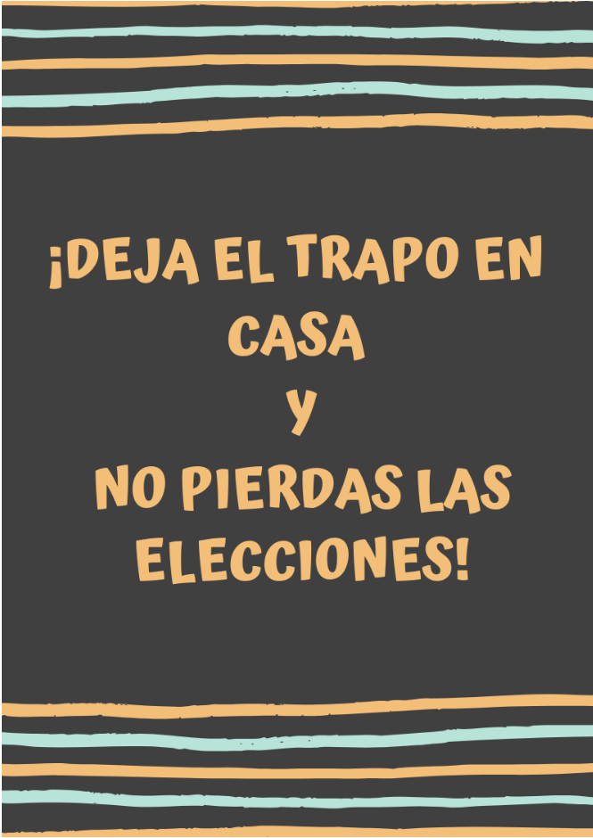

Slide 5
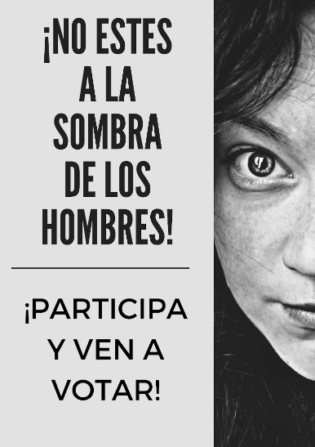

Slide 9
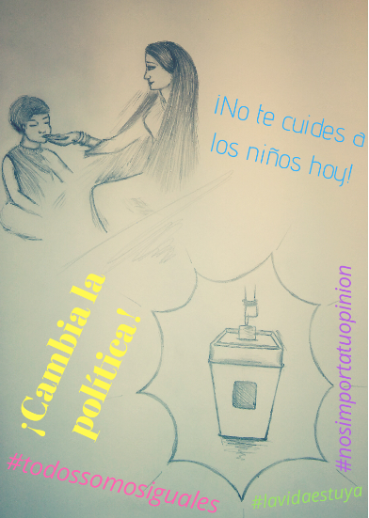

Slide 10
¡GRACIAS POR VUESTRA ATENCIÓN! ♥

